Slide 1
Создание или редактирование рабочих программ

Slide 2
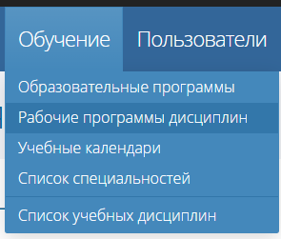
Создание или редактирование рабочих программ
Для добавления новой рабочей программы дисциплины выберите раздел меню «Обучение»
и выберите пункт «Рабочие программы дисциплин»

Slide 3
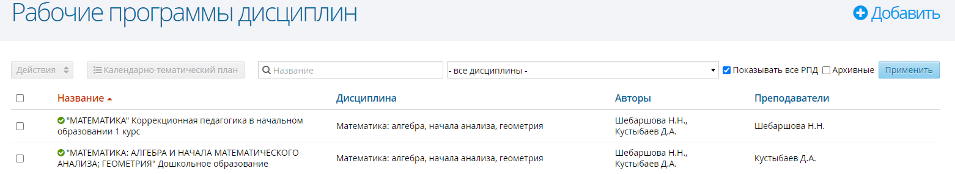
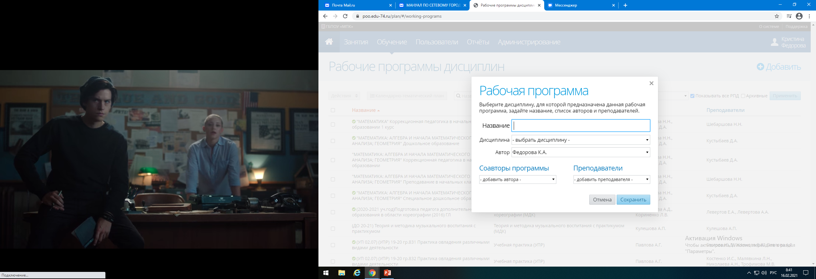
Создание рабочих программ
Для того чтобы создать новую рабочую программу дисциплин, нажмите на кнопку «Добавить» на верхней панели. В открывшемся окне введите название рабочей программы, выберите
дисциплину в соответствующем поле из выпадающего списка, также выберите автора, добавьте соавтора(ов) при необходимости и укажите преподавателя рабочей программы. Для
создания новой программы и добавления ее в общий список нажмите кнопку
«Сохранить»

Slide 4
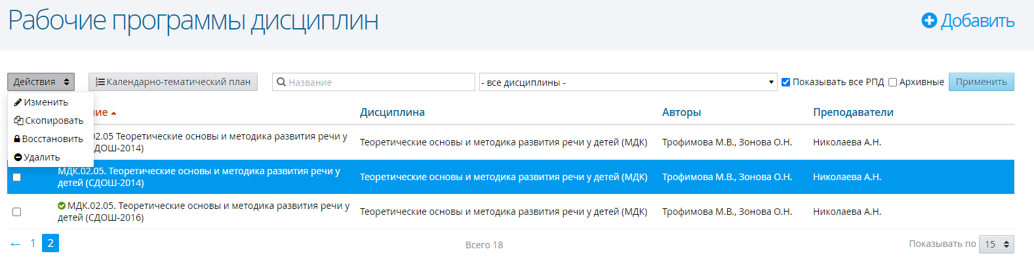
Изменение названий рабочих программ
Чтобы отредактировать параметры уже созданной рабочей программы дисциплины, щелчком левой кнопки мыши выберите дисциплину в таблице и нажмите кнопку «Действия» «Изменить» на верхней панели. В открывшемся окне внесите необходимые изменения и нажмите кнопку «Сохранить».
В рабочей программе с утверждённым тематическим планом можно изменить только название рабочей программы и список преподавателей.
В неутверждённой можно менять автора и соавторов.

Slide 5
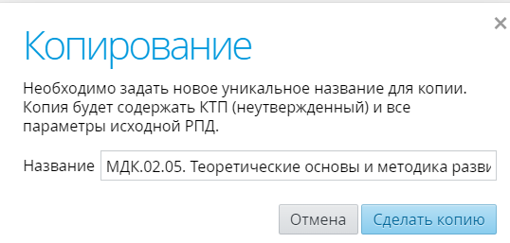
Изменение рабочей программы для изменения КТП
Если Вам нужно изменить темы КТП в уже имевшейся программе, то найдя программу, выделите ее. Нажмите «Действие», «Скопировать». В открывшемся окне укажите название для новой образовательной программы и нажмите кнопку «Сделать копию» (изменить хотя бы что то в названии, чтобы не запутаться). После сохранения в общем списке рабочих программ дисциплин появится новая запись программы, которая будет содержать неутверждённый календарно-тематический план и все параметры исходной рабочей программы дисциплин.

Slide 6
Изменение КТП в дисциплине (только неутвержденные)
Для заполнения тематического плана по рабочей программе дисциплины щелчком левой кнопки мыши выделите её в общем списке рабочих программ и нажмите кнопку «Календарно-тематический план»

Slide 7
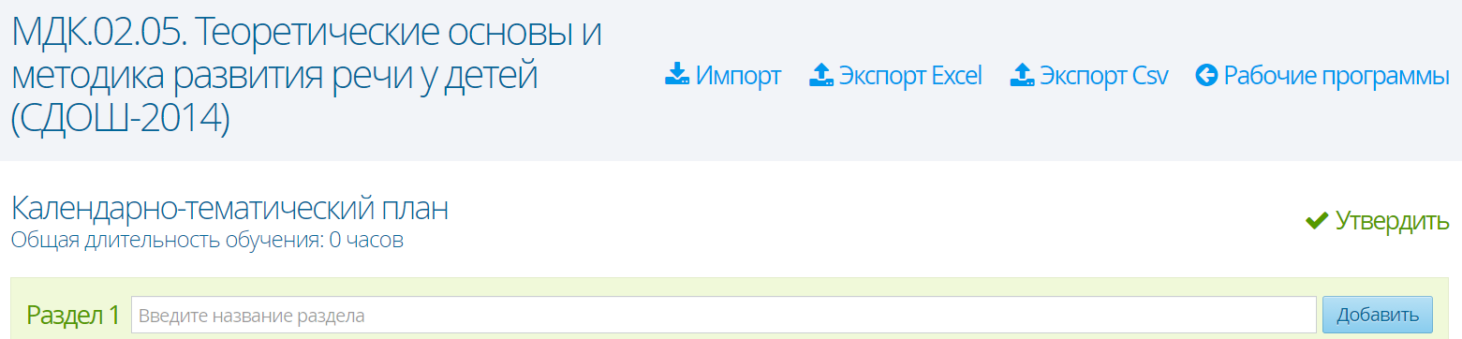
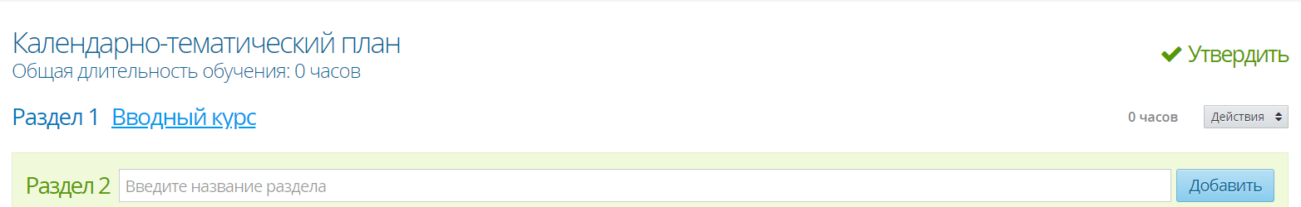
Создание разделов
Для создания раздела тематического планирования введите название нового раздела в поле
Раздел и нажмите кнопку Добавить.
В результате созданный раздел появится в общем списке разделов тематического плана

Slide 8
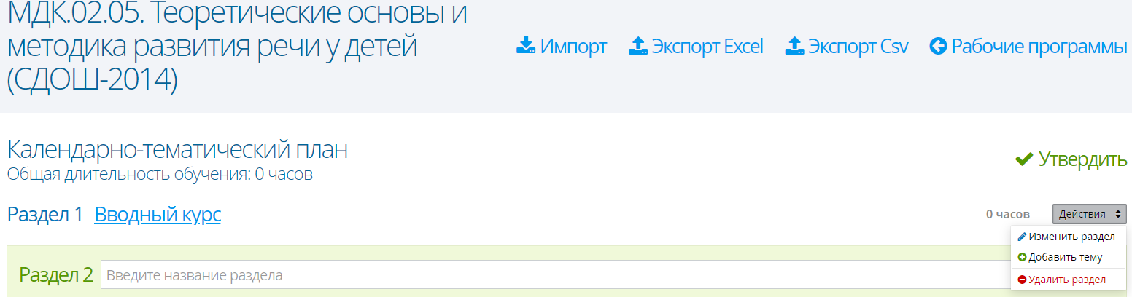
Изменение и удаление разделов
Чтобы отредактировать раздел, нажмите кнопку Действия напротив названия раздела,
который необходимо изменить, и выберите пункт Изменить раздел. Напишите новое название раздела и сохраните.
Чтобы удалить раздел, нажмите кнопку Действия напротив названия раздела, который необходимо удалить, и выберите пункт Удалить раздел. В открывшемся окне для подтверждения удаления раздела нажать кнопку Удалить, после чего раздел будет удален из общего списка.

Slide 9
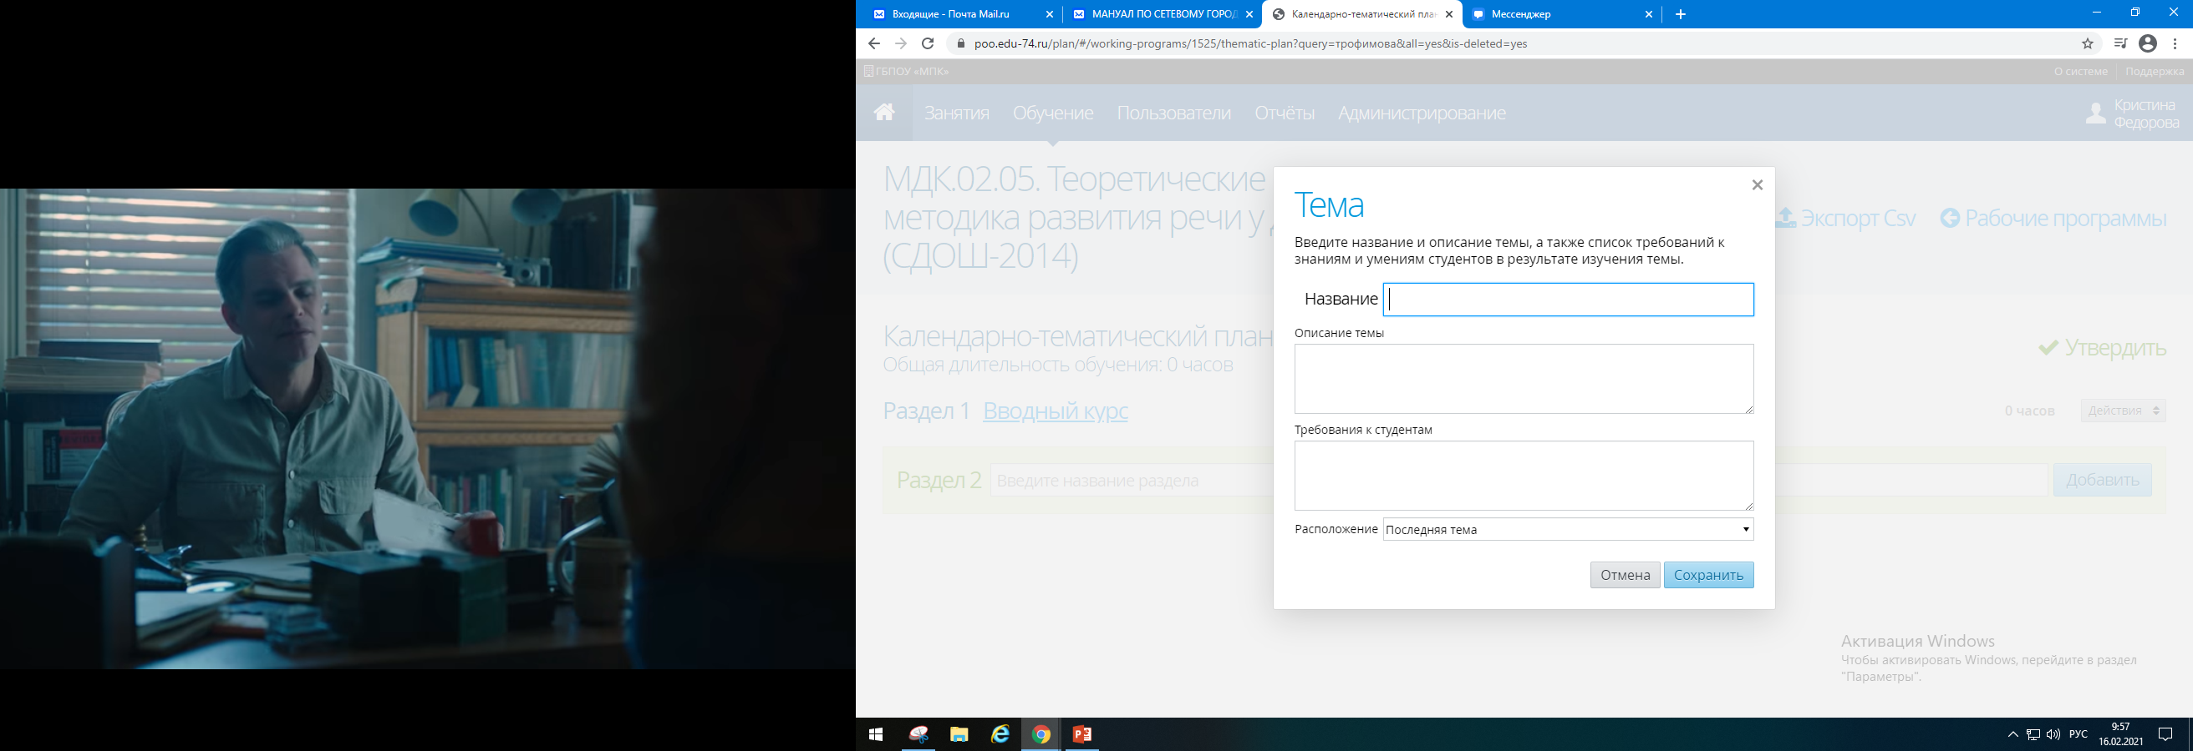
Работа с подразделами
Для того чтобы создать подраздел, необходимо напротив названия раздела, для которого он создается, нажать кнопку «Действия» и выбрать пункт «Добавить тему.
В открывшемся окне введите название, описание темы, укажите требования к студентам,
определите расположение в общем списке тем и нажмите кнопку «Сохранить»

Slide 10
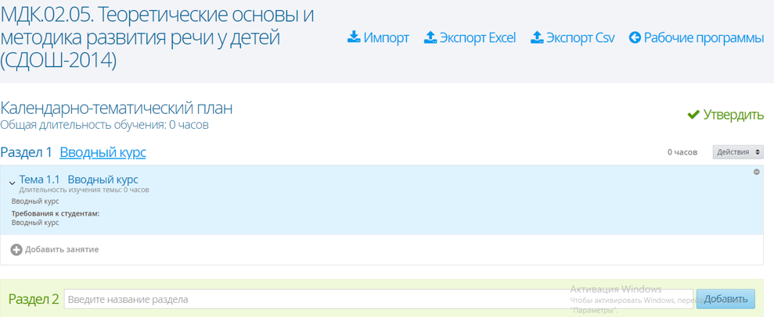
Изменение и удаление темы
Чтобы отредактировать параметры темы, нажмите на неё левой кнопкой мышки. В открывшемся окне внесите необходимые изменения и нажмите кнопку «Сохранить».
Для того чтобы удалить тему из раздела, наведите на кнопку « » курсором мыши и нажмите
левой кнопкой. В открывшемся окне для подтверждения удаления темы нажать кнопку «Удалить», после чего тема будет удалена из общего списка.

Slide 11
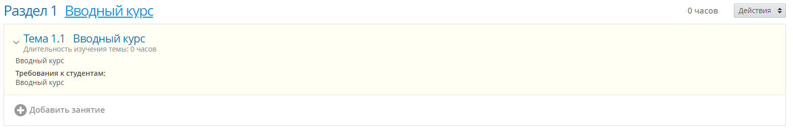
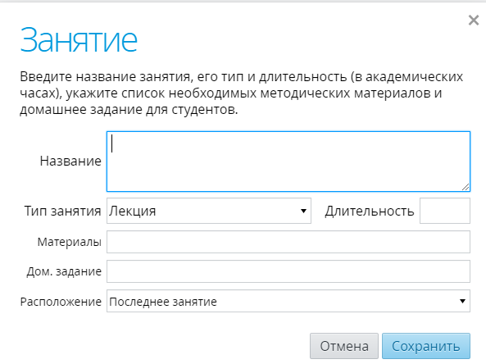
Работа с занятиями
Для создания занятия внутри темы раздела нажмите кнопку «Добавить занятие».
В открывшемся окне введите название занятия, укажите его тип и длительность, материалы
для подготовки, домашнее задание, также определите расположение занятие в общем списке
и нажмите кнопку «Сохранить».

Slide 12
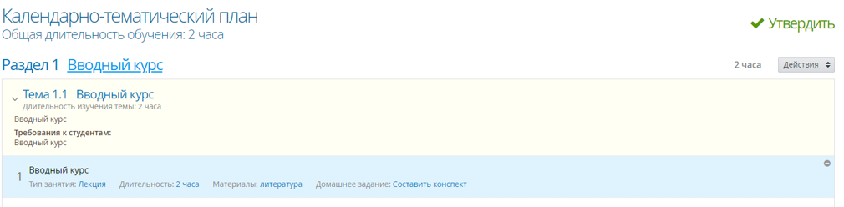
Изменение и удаление занятия
В результате созданное занятие появится в общем списке занятий выбранной темы.
Чтобы отредактировать параметры занятия, наведите на его курсором и нажмите левой кнопкой мыши. В открывшемся окне внесите необходимые изменения, после чего нажмите кнопку «Сохранить».
Для того чтобы удалить занятие из темы из раздела, наведите на кнопку « » курсором мыши и нажмите левой кнопкой. В открывшемся окне для подтверждения удаления занятия нажать кнопку «Удалить», после чего занятие будет удалено из темы раздела

Slide 13
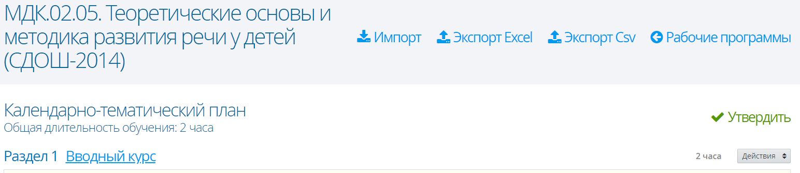
Утверждение календарно-тематического плана
Для того чтобы утвердить тематический план рабочей программы дисциплины, нажмите
кнопку «Утвердить» на верхней панели.
- Перед утверждением календарно-тематического плана необходимо создать хотя бы одно занятие с длительностью не менее одного академического часа
- После утверждения календарно-тематического плана его последующее редактирование невозможно

